Slide 1

VMX IPTV集成
主讲人：吴治廉

Slide 2

· TS流介绍
· IPTV VMX集成——方案1
· IPTV VMX集成——方案2
· 经验总结

Slide 3
TS流
数字电视机顶盒接收到的是一段段的码流，我们称之为TS（Transport Stream，传输流），每个TS流都携带一些信息，如Video、Audio以及我们需要学习的PAT、PMT等信息。因此，我们首先需要了解TS流是什么，以及TS流是怎样形成、有着怎样的结构。

Slide 4
TS流、PS流、PES流和ES流都是什么？
ES流（Elementary Stream）：基本码流，不分段的音频、视频或其他信息的连续码流。
PES流：把基本流ES分割成段，并加上相应头文件打包成形的打包基本码流。
PS流（Program Stream）：节目流，将具有共同时间基准的一个或多个PES组合（复合）而成的单一数据流（用于播放或编辑系统，如m2p）。
TS流（Transport Stream）：传输流，将具有共同时间基准或独立时间基准的一个或多个PES组合（复合）而成的单一数据流（用于数据传输）。
*NOTE:TS流和PS流的区别：TS流的包结构是长度是固定的；PS流的包结构是可变长度的。这导致了TS流的抵抗传输误码的能力强于PS流（TS码流由于采用了固定长度的包结构，当传输误码破坏了某一TS包的同步信息时，接收机可在固定的位置检测它后面包中的同步信息，从而恢复同步，避免了信息丢失。而PS包由于长度是变化的，一旦某一 PS包的同步信息丢失，接收机无法确定下一包的同步位置，就会造成失步，导致严重的信息丢失。因此，在信道环境较为恶劣，传输误码较高时，一般采用TS码流；而在信道环境较好，传输误码较低时，一般采用PS码流。）
由于TS码流具有较强的抵抗传输误码的能力，因此目前在传输媒体中进行传输的MPEG-2码流基本上都采用了TS码流的包格。

Slide 5
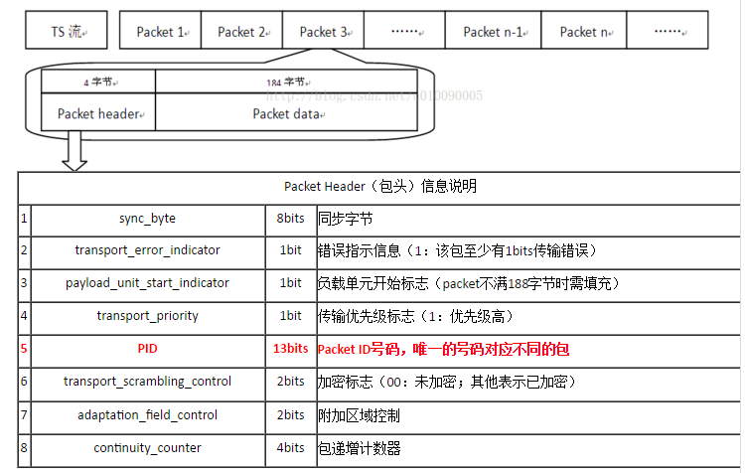
TS流的格式是怎样的？
TS流是基于Packet的位流格式，每个包是188个字节（或204个字节，在188个字节后加上了16字节的CRC校验数据，其他格式一样）。整个TS流组成形式如下：

Slide 6
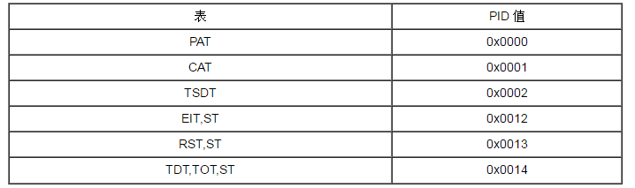
PID是TS流中唯一识别标志，Packet Data是什么内容就是由PID决定的。如果一个TS流中的一个Packet的Packet Header中的PID是0x0000，那么这个Packet的Packet Data就是DVB的PAT表而非其他类型数据（如Video、Audio或其他业务信息）。下表给出了一些表的PID值，这些值是固定的，不允许用于更改。

Slide 7
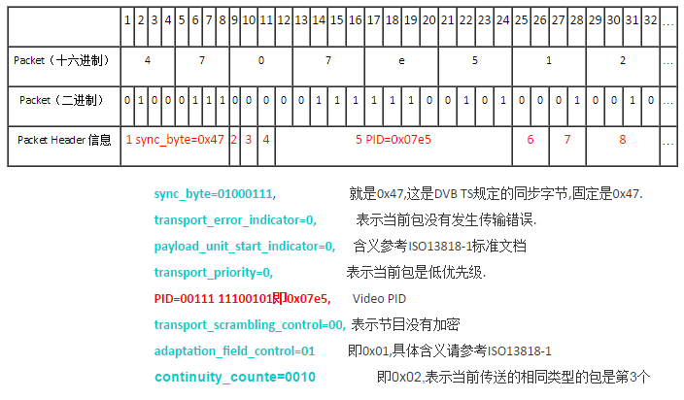
下面以一个TS流的其中一个Packet中的Packet Header为例进行说明：
可参考：http://blog.csdn.net/zxh821112/article/details/17587215

Slide 8
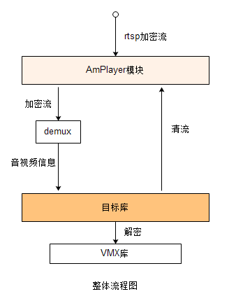
IPTV VMX集成
方案1：
由图可以看出，方案1的流程是在AmPlayer(LibPlayer)模块中，截取rtsp加密流，然后通过软demux解复用得到音视频的信息（音视频PID，ECM PID，格式等），接着将音视频信息与流注入到目标库中，目标库再调用VMX库解扰，最后返回清流给AmPlayer。

Slide 9
该方案遇到的问题
1、VMX初始化不通过
2、VMX解扰一直失败
3、项目进度缓慢
（时间不同步）
（解扰器没有绑定启动）
项目进度缓慢的原因：
1、描述问题不清楚，沟通技能不够
2、不汇报工作情况，按照自己的方式做事
3、思考问题不够全面
最终发现在VMX解扰过程中，解扰器没有启动，强行让解扰器启动后，发现解扰仍然失败，怀疑是因为VMX库没有与解扰器进行绑定，因此，进过多次测试，发现该方案不可行！

Slide 10
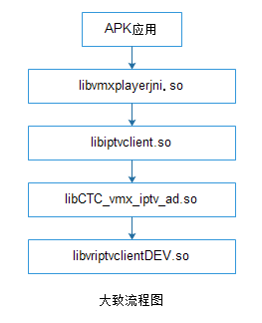
IPTV VMX集成
方案2：
大致流程图如下：
上层应用APK通过jni（libvmxplayerjni.so）调用我们的目标库（libiptvclient.so），通过我们的目标库调用原厂VMX库（libCTC_vmx_iptv_ad.so），最后调到VMX库（libvriptvclientDEV.so）。
libiptvclient.so库为我们要实现的库，也是最终产物。

Slide 11
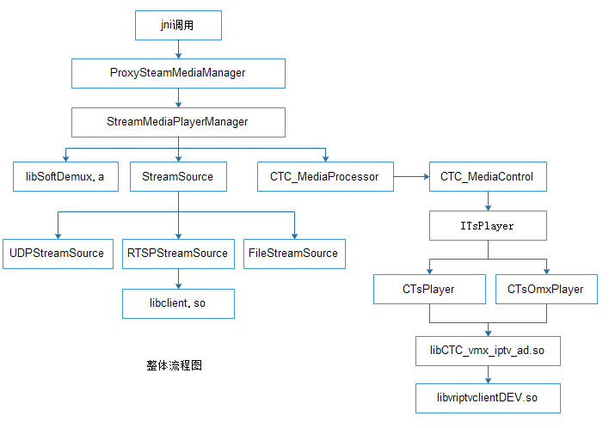
IPTV VMX集成
具体设计如下：
libiptvclient.so
软demux
接收流模块
CTCPlayer模块
RSTP客户端
原厂VMX库
VMX原生库

Slide 12
IPTV VMX集成
各模块说明：
软demux：解出TS中的音视频PID，格式，节目号，ECM PID等；
接收流模块：负责创建线程，接收流数据，然后存放到缓存队列中；
RTSP客户端：提供一系列RTSP接口（例如接收RTSP流，暂停，停止等）；
CTCPlayer模块：与AmPlayer相关的逻辑操作。

Slide 13
Node* n = front->next;
If(n == NULL){
rear = front;
return ;
}
rear->next = n->next;
delete n;
项目问题总结
项目中遇到的问题：
1、在其他线程中，全局使用JNI的变量，例如JNIEnv、jobject，程序报错。
因为JNI中的变量是线程相关的，因此不能够直接在其他线程中使用JNI变量。
JNI中变量是线程相关的，但是JVM是进程相关的。
因此具体做法：
env->GetJavaVM(&jvm);
jvm->AttachCurrentThread(&env, NULL);
jvm->DetachCurrentThread();
2、JNI层关联JAVA层回调接口
jclass pFunClassID = env->FindClass ("com/sdmc/listener/OnPlayerProcessListener");
jmethodID action = env->GetMethodID(pFunClassID, "onPlayerProcess", "(I)V");
env->CallVoidMethod(pFunClassID , action ,code);
3、缓存队列结束标识
Node* n = front->next;
If(n == NULL){
rear = front;
return ;
}
rear->next = n->next;
delete n;
if(front->next == NULL){
rear = front;
}

Slide 14
经验总结
1、工作要做到及时反馈，及时向上级汇报工作情况
2、思考问题要深入
3、沟通要学会站在别人的角度，尽量描述清楚问题
4、代码编写要规范，代码上传要及时，不能瞎上传代码

Slide 15
谢谢

